Slide 1
Кафедра сестринского дела
Сестринские ошибки при выполнении инъекций.
2022 год

Slide 2

Медсестра пренебрегает алгоритмом идентификации пациента
Медсестра не уточняет у пациента повторно, как его зовут. Часто такая ошибка возникает, если медсестра уже заранее набрала препарат в шприц и вызвала пациента, но не проверила его имя и назначение.

Slide 3
Пример:
Пациенту уже не первый раз делают инъекцию. Он знает, как выглядит ампула или флакон, знает название препарата. Однако медсестра вводит ему совсем другой препарат. Пациент мог бы вовремя остановить процедуру. Однако из-за того, что медсестра не уточнила его имя и не проверила назначение, он думает, что врач изменил назначение.

Slide 4
Как исправить:
Обеспечьте медсестер копиями нормативных документов на рабочих местах. Регулярно проводите обучение при внедрении новых технологий, нового инъекционного оборудования, новых лекарствен­ных препаратов для снижения риска ошибок.

Slide 5

2. Медицинские сестры не проверяют назначения врача
Иногда медсестры используют препараты по принципу «я помню этого пациента и знаю, что ему назначили». Это опасно, так как врач мог поменять лечение. Нередко медсе­стры применяют препараты неправильной концентрации.

Slide 6
Пример:
Врач назначил пациенту вводить антибиотик вместе с новокаином. В листке назначений указал только объем анестетика и количество инъекций в день. Так как дан­ных о концентрации новокаина нет, медсестра не вправе делать инъекцию.

Slide 7
Как исправить:
Напоминайте медсестрам, чтобы тща­тельно проверяли лист врачебных назначений. Если на­звания препаратов написаны нечетко, буквы размыты или не указана концентрация, применять их нельзя.

Slide 8
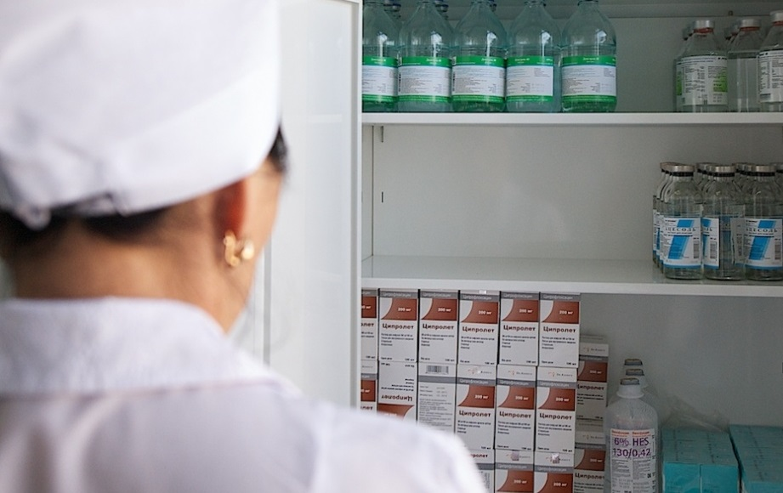
3. Порядок хранения и использования медицинских препаратов нарушается по причине:
Медсестры часто забывают ставить на флакон мультидозного препарата дату и время вскрытия. Оставляют иглу для забора препарата в крышке, а не используют специ­альную систему (аспирационная канюля, Мини-Спайк). Извлекают иглу из флакона сразу после того, как наберут препарат. Нередко персонал неправильно хранит имму­нобиологические препараты: допускает замораживание вакцин и анатоксинов, в которые входит адъювант. Как правило, это вакцины против гепатита А и В, АКДС, АДС, АД, АС, АДС-М и т. д.

Slide 9
К сведению:
Перед манипуляцией медсестра должна идентифицировать препарат и определить, пригодно ли лекарство. Проверить целостность упаковки, условия хранения и срок годности. Если флакон многодозовый, посмотреть срок годности до и после вскрытия. Оценить цвет лекарства и нали­чие осадка

Slide 10
Пример:
Из-за ошибок медсестер микродозы препаратов попадают во флакон с физраствором. Так происходит, когда одним и тем же шприцем набирают лекарство и растворитель. Этого достаточно, чтобы у пациента после инъекции по­явились побочные эффекты. Например, аллергические реакции или те, что указаны у производителя препарата.

Slide 11
Как исправить:
Напоминайте медсестрам, что большинство многодозовых лекарств имеют ограниченный срок годности после вскрытия. Например, гепарин, инсулин, растворители, вода для инъекций, физраствор. Если препарат нужно хранить в особых условиях, необходимо соблюдать это требование. Научите персонал правильно маркировать и хранить вскрытые флаконы. Объясните, почему нельзя набирать препараты из разных многодозовых флаконов одним шприцем (воду для инъекций шприцем с гепа­рином). Расскажите о возможных рисках для пациента. Обучите медсестер правильно хранить вакцины.

Slide 12
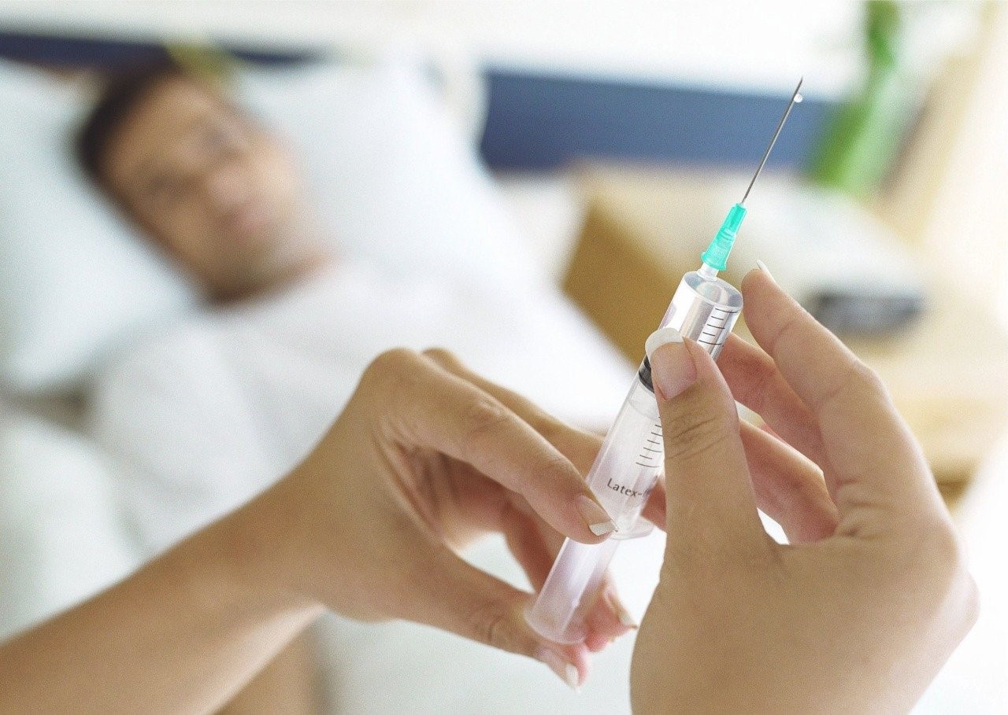
4. Медсестра неправильно определяет место инъекции
Медсестры делают инъекции в одно и то же место. Не учитывают телосложение пациента, возраст или рекомендации, которые указаны в инструкции к препарату. Однако частые внутривенные инъекции нельзя делать в одно и то же место, так как на стенке вены образуется рубец. А частые внутримышечные инъекции в одно и то же место приводят к образованию уплотнений. В результате препараты плохо рассасываются, появляется болезненность разной степени выраженности, могут возникать абсцессы и прочие осложнения.

Slide 13
Пример:
Одиннадцатимесячному ребенку назначили вакцинацию против гепатита B. Медсестра ввела препарат внутримышечно. Хотя в инструкции к вакцине написано, что детям до года или весом менее 10 кг препарат можно вводить только в переднюю поверхность бедра.

Slide 14
Как исправить:
Потребуйте и контролируйте, чтобы персонал читал инструкции к препаратам. Объясните, почему нельзя делать внутривенные и внутримышечные инъекции в одно и то же место. Расскажите о возможных осложнениях.

Slide 15
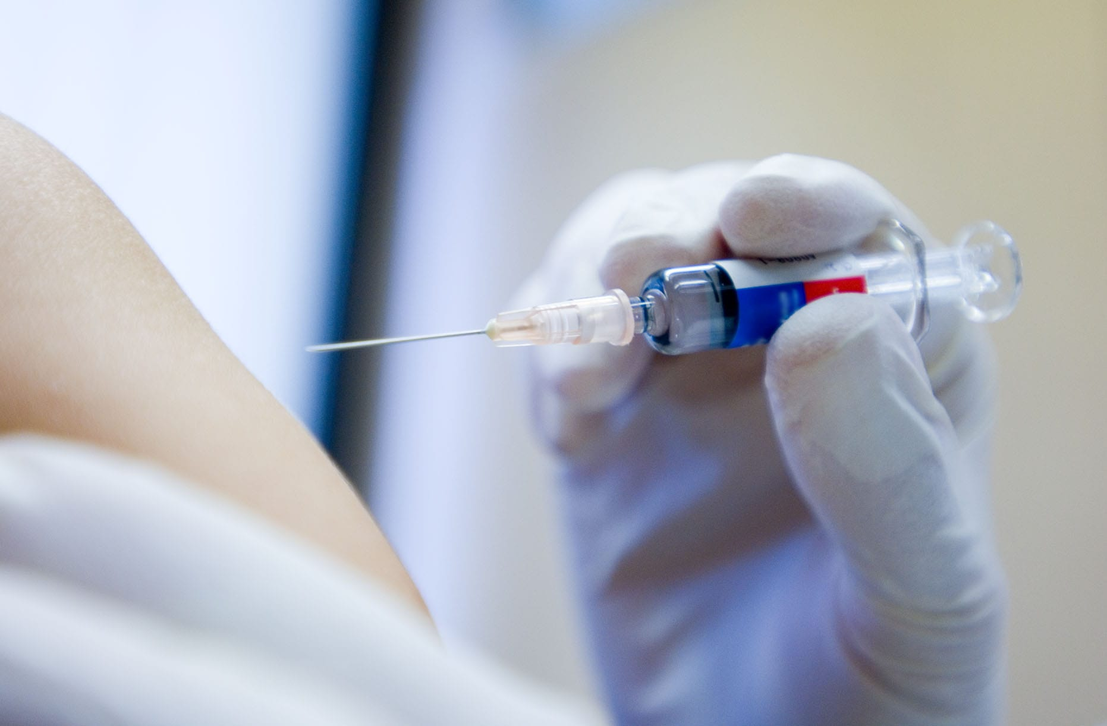
5. Выбирают неверный способ и скорость введения
Способ и скорость введения препарата определяют производитель препарата и врач. Место инъекции также имеет значение. Медсестры нередко забывают это учесть.

Slide 16
Пример:
Один и тот же лекарственный препарат можно вводить внутривенно капельно и внутривенно струйно, медленно, болюсно. И при внутримышечном введении препарата скорость не должна превышать 1 мл в 10 сек.

Slide 17
Как исправить:
Внимательно читать инструкции и назначения врача. Каждый производитель дает свои указания по особенностям работы с препаратом - хранение, разведение, способы введения, предпочтительное место инъекции, побочные реакции и осложнения. Например, об аллергических реакциях, о головокружении могут указать несоответствующее место, способ введения, доза препарата. При необходимости сделайте памятки и раздайте медсестрам.

Slide 18
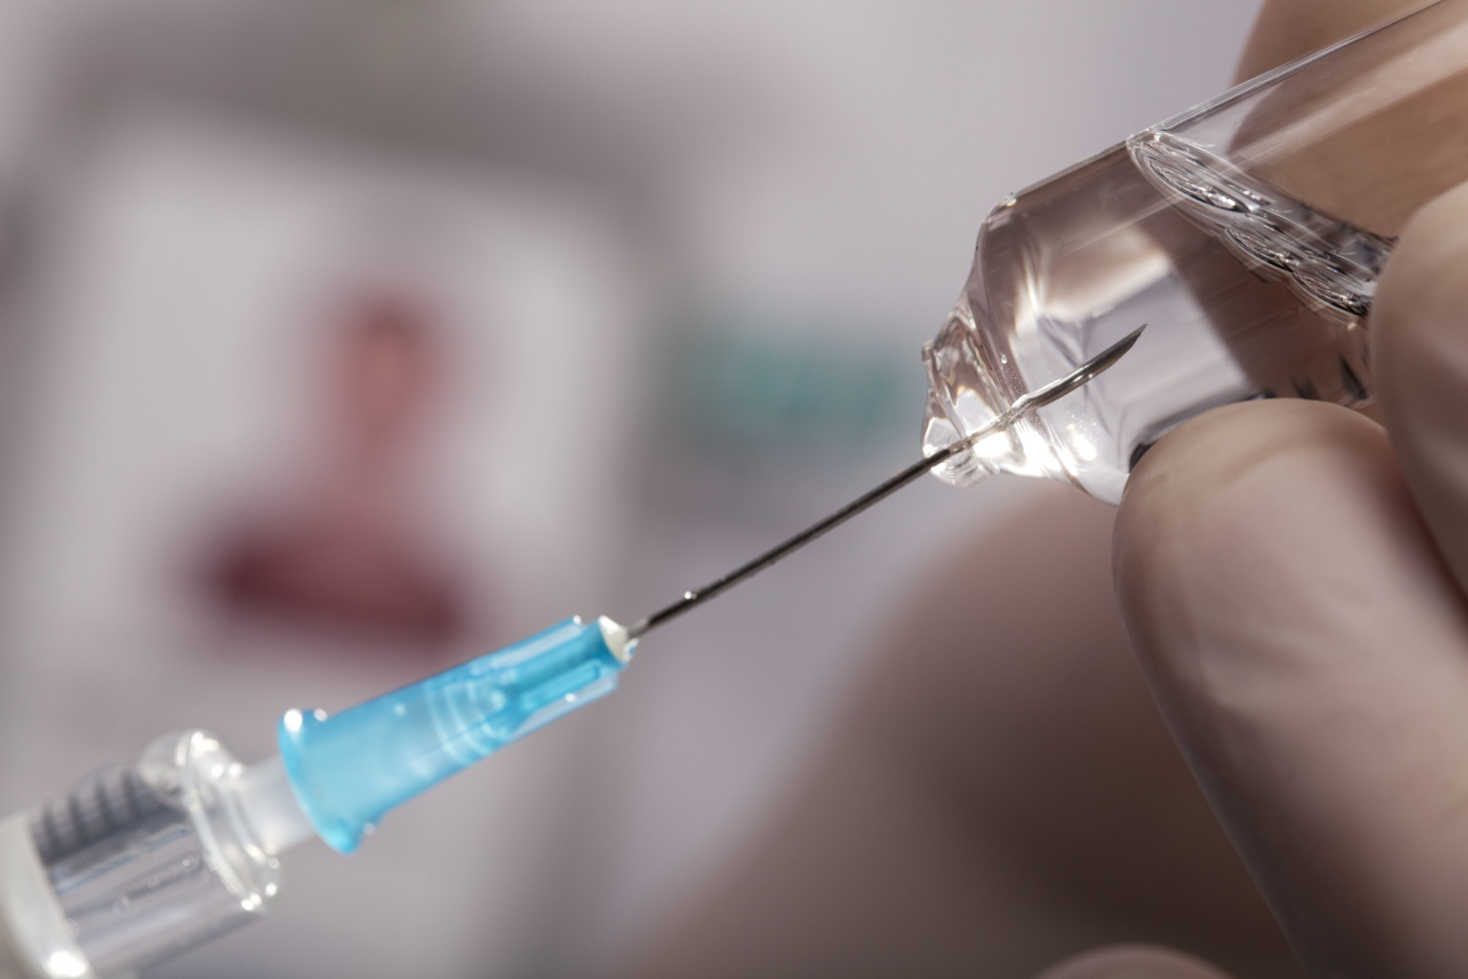
6. Неправильно определяют объем вводимого препарата.
Объем введения препарата определяют разовой дозой, которую обозначил производитель или назначил врач. Также учитывают состояние и возраст пациента, место инъекции.

Slide 19
Пример:
Для среднестатистического взрослого человека максимальный объем препарата для внутримышечного введения не должен превышать 10 мл, но медперсонал нередко пренебрегает этим правилом.

Slide 20
Как исправить:
10 мл - максимальный объем препарата, который можно ввести взрослому человеку при внутримышечной инъекции.
Обяжите сотрудников внимательно читать инструкции и назначения врача.

Slide 21
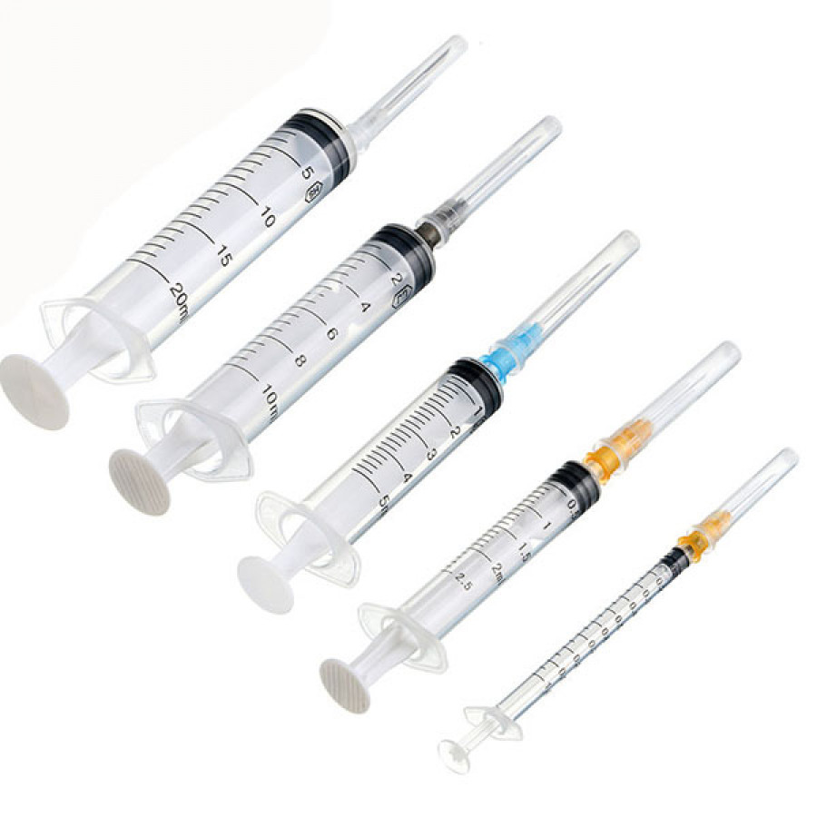
7. Выбирает неподходящий шприц или иглу
При выборе шприца медсестры смотрят, войдет ли в него доза препарата, а подбор иглы уходит на второй план. Часто вовсе используют иглу, которая идет в упаковке со шприцем. Это неправильно: в комплекте - игла для набора препарата, а для инъекций берут другую, особенно если препарат во флаконе с резиновой пробкой. Для таких пробок нужны тупоконечные иглы, которые не срезают частицы резинки, и инородные частицы не попадают в препарат.
Распространенная ошибка - выбор шприца, объем которого больше, чем нужно. Медсестра слишком быстро вводит лекарство, создает сильное давление в тканях и травмирует их. Иногда большой шприц провоцирует медсестру наби­рать лишний физраствор. Такая инъекция опасна, так как увеличивает водную нагрузку на организм.
Иногда медсестры вынуждены заменять одни шприцы другими. Например, используют инсулиновые шприцы вместо туберкулиновых и наоборот. Чаще всего так происходит при дефиците медизделий в больнице.

Slide 22
Пример:
Выбор иглы зависит от способа и места инъекции, консистенции препарата, веса пациента. Если медсестра возьмет для внутримышечной инъекции слишком короткую иглу, то попадет не в мышцу, а в подкожножировую клетчатку. Это может вызвать осложнения - абсцесс, флегмону, некроз. Если медсестра будет вводить «густой» препарат через иглу малого диаметра - увеличит длительность процедуры. Сделает инъекцию толстой иглой - препарат попадет под кожу или выйдет наружу.

Slide 23
Как исправить:
Проследите, чтобы персонал соблюдал требования по инъекциям. Следите, чтобы в отделении всегда было необходимое количество медизделий и расходников.
К сведению:
После введения препарата медсестра должна подождать несколько секунд, прежде чем извлекать иглу. Нельзя на­давливать на место инъекции при извлечении иглы и сразу после, нельзя растирать, массировать, «ввинчивать» препарат.
Следует приложить салфетку к месту инъекции, при необходимости - нало­жите повязку.

Slide 24
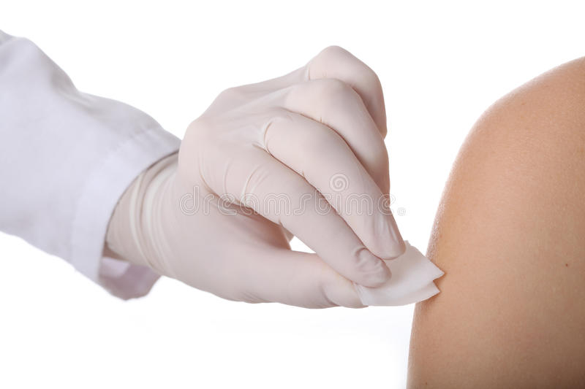
8. Неправильно обрабатывает место инъекции
Нередко медсестры используют слишком много антисептика, не дают препарату полностью высохнуть. Наносят кожный антисептик ватными тампонами. Заранее смачивают все тампоны в емкости с антисептиком, допускают их контаминацию микробами из внешней среды, с рук.
Пальпируют место инъекции после того, как обработают кожу. Применяют йодсодержащие препараты или метиловый спирт. Допускают ситуации, когда антисеп­тические растворы попадают в образцы крови пациента.

Slide 25
Пример:
Если не дождаться, когда антисептик высохнет или не уда­лить стерильной салфеткой излишки, то спиртовой рас­твор вызовет на коже жжение в области прокола. При попадании спирта в образцы крови при заборе материала на анализы исказятся результаты.

Slide 26
Как исправить:
Обучайте подчиненных правильной технике обработки места инъекции. Обеспечьте комплектами методических материалов.

Slide 27
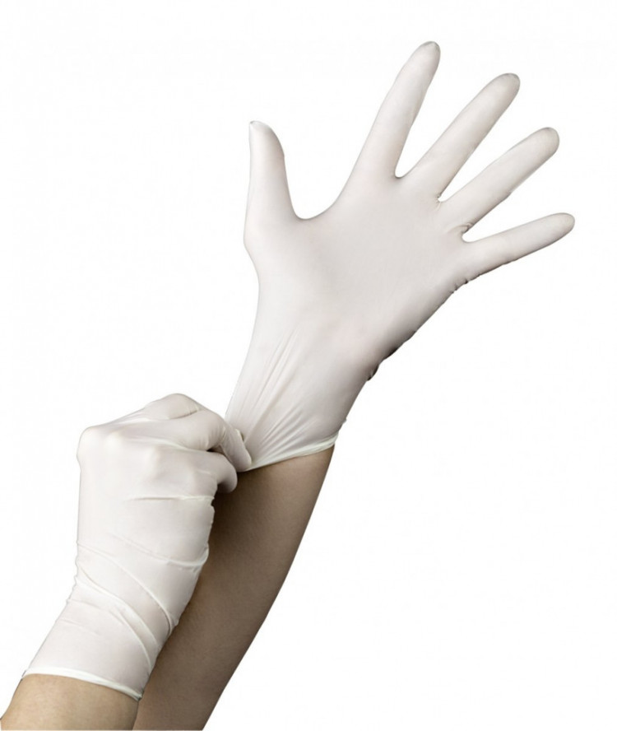
9. Грубые нарушения правила асептики и антисептики
Некоторые медсестры не знают, как правильно обраба­тывать руки, и используют одни перчатки для манипуляций нескольким пациентам. Выполняют инъекции той же иглой, которой набирали препарат из флакона. Неправильно подбирают антисептик для обработки кожи в месте инъекции. Прикасаются к обработанному месту инъекции нестерильными перчатками. Это может привести к инфекционным осложнениям у пациента и инфицированию медработника.

Slide 28
Пример:
При нарушениях асептики и антисептики во время инвазивных процедур (пункций, инъекций, установки внутрисосудистого катетера) могут быть воспалительные реакции в месте прокола иглы, абсцессы. При значительных нарушениях обработки инъекционного поля при сосудистом доступе, работе с внутрисосудистыми катетерами возможен сепсис.

Slide 29
Как исправить:
Требуйте, чтобы медсестры использовали одну пару перчаток на одного пациента и снимали сразу после процедуры. Обеспечьте их необходимым количеством стерильных перчаток и кожными антисептиками Обучайте медсестер правильно обрабатывать руки дезсредствами, снимать и надевать стерильные перчатки.

Slide 30
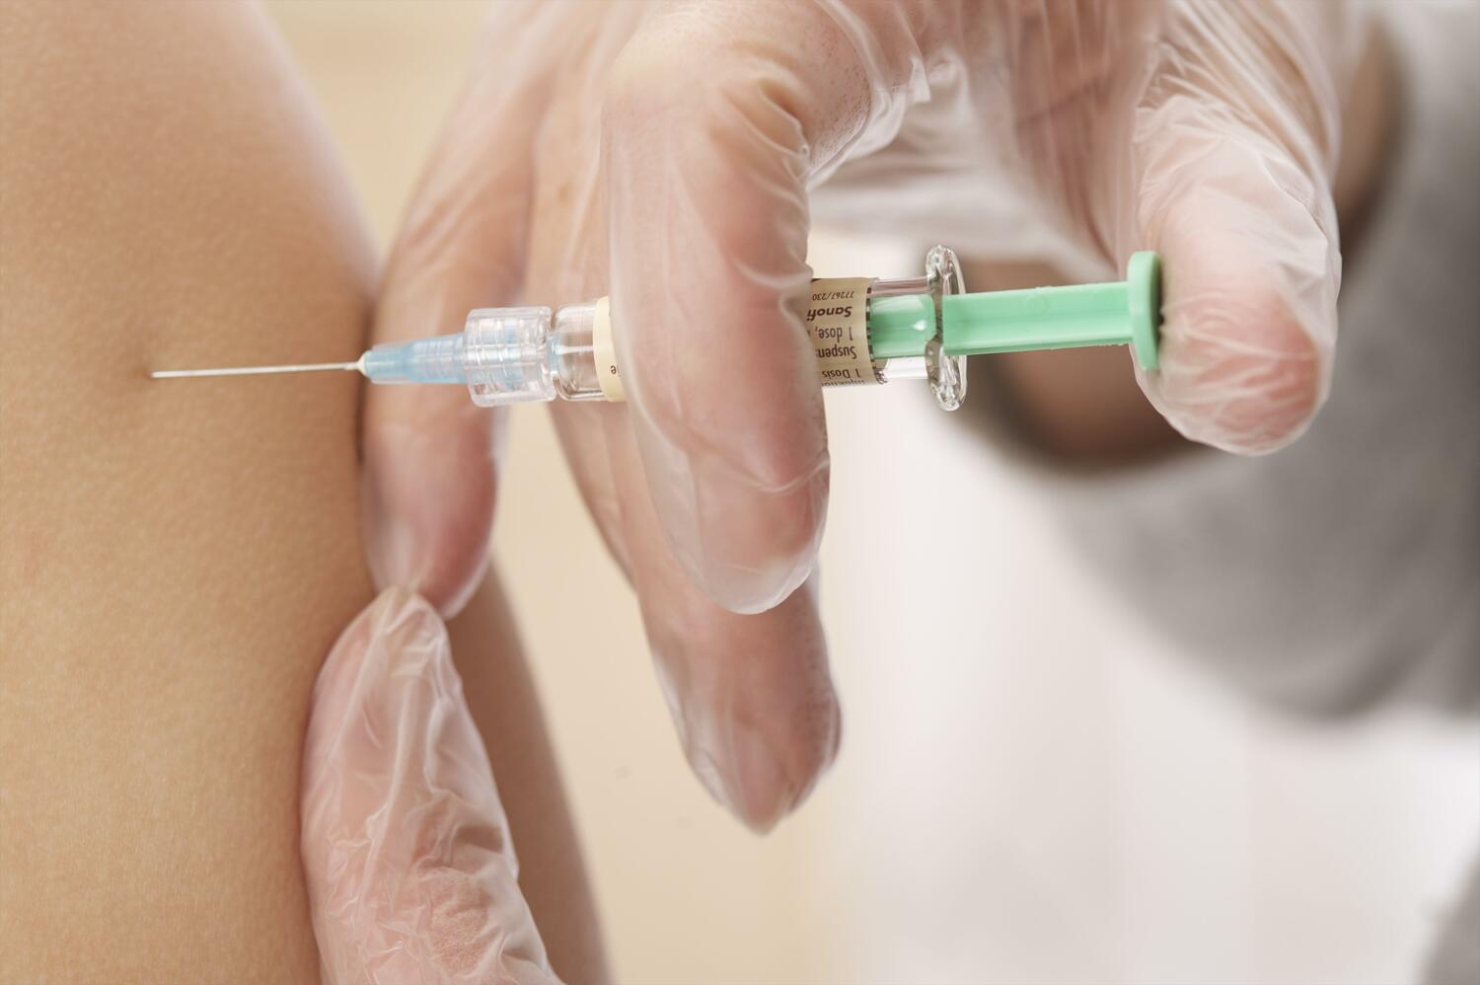
10. Медицинская сестра игнорирует аспирационные пробы
Часто медсестры не выполняют аспирационные пробы при внутримышечных инъекциях, когда вводят пациенту антибиотики или анестетики.

Slide 31
Пример:
Препарат в высокой концентрации сразу попадает в крово­ток. Возрастает риск интоксикации или анафилактического шока. Анестетики не успевают подействовать и выводятся из тканей. В случае внутривенной инъекции игнорировать аспирационную пробу опасно. Препарат может попасть под кожу, что вызовет сильную боль или даже некроз тканей.

Slide 32
К сведению:
В качестве кожного антисептика лучше использовать спиртовой раствор, а не повидон-йод. Кровь, смешанная с по- видон-йодом, может ложно повысить уровни кальция, фосфора или мочевой кислоты в результатах лабораторных анализов. Йодсодержащие препараты нельзя применять у пациентов с повы­шенным риском аллергических реакций и со светлой кожей, особенно если в месте обработки есть пигментные пятна. Например, невусы, родинки.

Slide 33
Как исправить:
Объясните медсестрам, когда и почему важно делать аспирационные пробы. Расскажите о возможных осложнениях у пациентов. Проверьте, как персонал знает и выполняет безопасную технику инъекций. Регулярно проводите инструктажи, особенно при использовании новых или редко используемых лекарств.

Slide 34
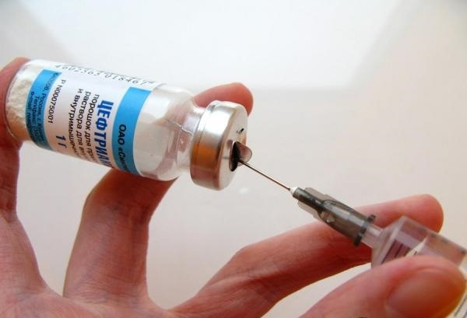
11. Часто неправильно разводит препараты
Разводить препараты можно только теми растворителями и в том объеме, которые производитель прописал в инструкциях. Но медсестры часто нарушают это требование.

Slide 35
Пример:
Медсестра может заменить растворители антибиотиков новокаином или лидокаином, развести препарат не в том объеме, чем указал производитель, или заранее набрать лекарство в шприц, но не сделать инъекцию вовремя.

Slide 36
Как исправить:
Сделайте памятки и раздайте медсестрам на рабочих местах. Требуйте, чтобы подчиненные внимательно изучали инструкции к препаратам.

Slide 37
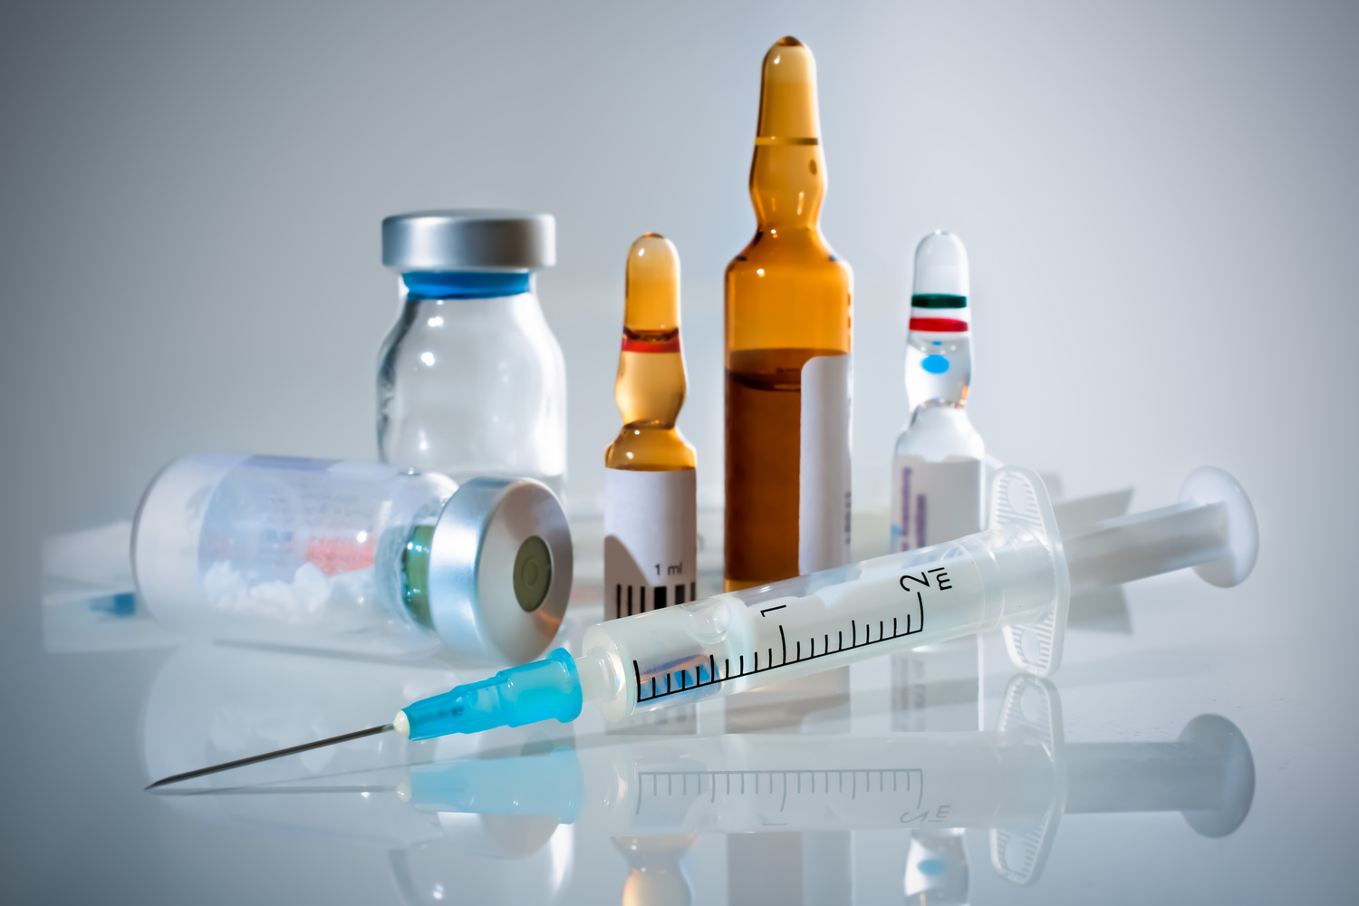
12. Смешивает несколько препаратов в одном шприце
Многие медработники до сих пор смешивают разные препараты в одном шприце. Например, дибазол с папа­верином или димедрол с но-шпой и анальгином. Сме­шивают одинаковые препараты из флаконов разных партий. Набирают в шприц остатки препаратов из нескольких ампул.

Slide 38
Пример:
Нельзя набрать остатки анальгина из двух ампул в один шприц или антибактериальный препарат в один шприц до нужного объема. Это запрещено, особенно при ис­пользовании медицинских иммунобиологических лекарственных препаратов. Все остатки из ампул или флаконов медсестра должна отправить в отходы соответствующего класса. Нельзя смешивать одинаковые препараты из разных упаковок и партий - у них могут быть разные производители, консерванты, наполнители, концентрация и рекомендации по месту и способу введения препарата.

Slide 39
Как исправить:
Проинструктируйте подчиненных, как правильно смешивать препараты. Напомните правила обращения с медотходами (СанПиН).

Slide 40
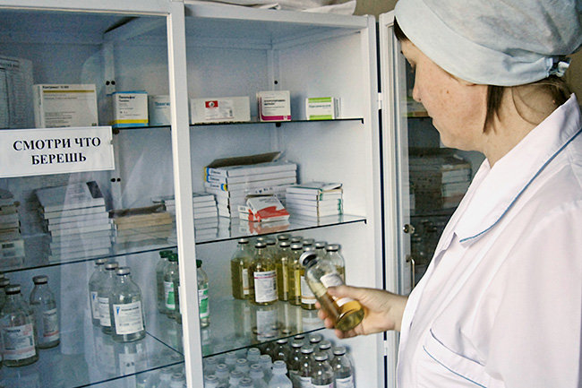
13. Медсестра часто не читает инструкции к препаратам
Производители подробно пишут, как правильно хранить, перевозить и использовать лекарства. Медработники редко читают инструкции и допускают ошибки. Используют для инъекций непригодные препараты. Не знают, при каких температурных условиях хранятся лекарства, можно ли их замораживать и размораживать. Игнорируют требование использовать медизделия из специальных полимеров.

Slide 41
Пример:
Одни препараты после заморозки использовать запрещено, а на другие замораживание не влияет. На цитстатики плохо влияет свет, особенно ультрафиолет, по­этому их нельзя разводить заранее - надо использовать специальные затемненные системы для внутривенных вливаний и защищать флаконы от воздействия света. Для многих цитостатических препаратов, гематологических, иммунодепрессивных и других надо использовать специ­альные полимеры или только стеклянные флаконы - при химическом взаимодействии препарата с обычными по­лимерами могут возникнуть побочные эффекты, которые приведут к тяжелой интоксикации и гибели пациента.

Slide 42
Как исправить:
Обяжите персонал читать и выполнять инструкции. Закрепите требование в локальных документах

